Slide 1
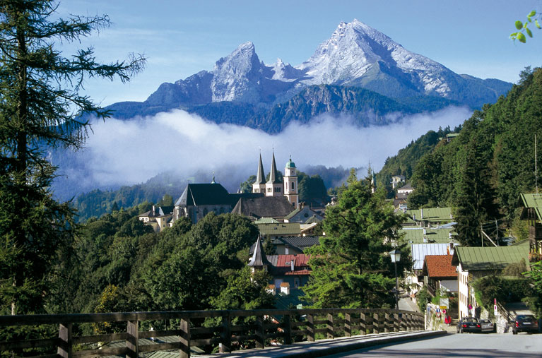
Národní park Berchtesgaden

Slide 2
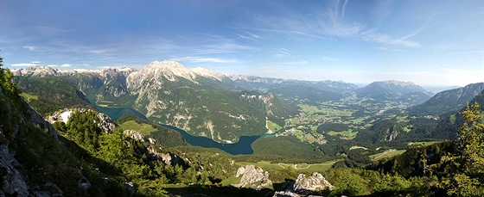
Kde:
Rozkládá se na jihovýchodě Německa. Téměř obklopuje stejnojmenné
městečko Berchtesgaden. Nachází se v nadmořské výšce 835 m.n.m.

Slide 3
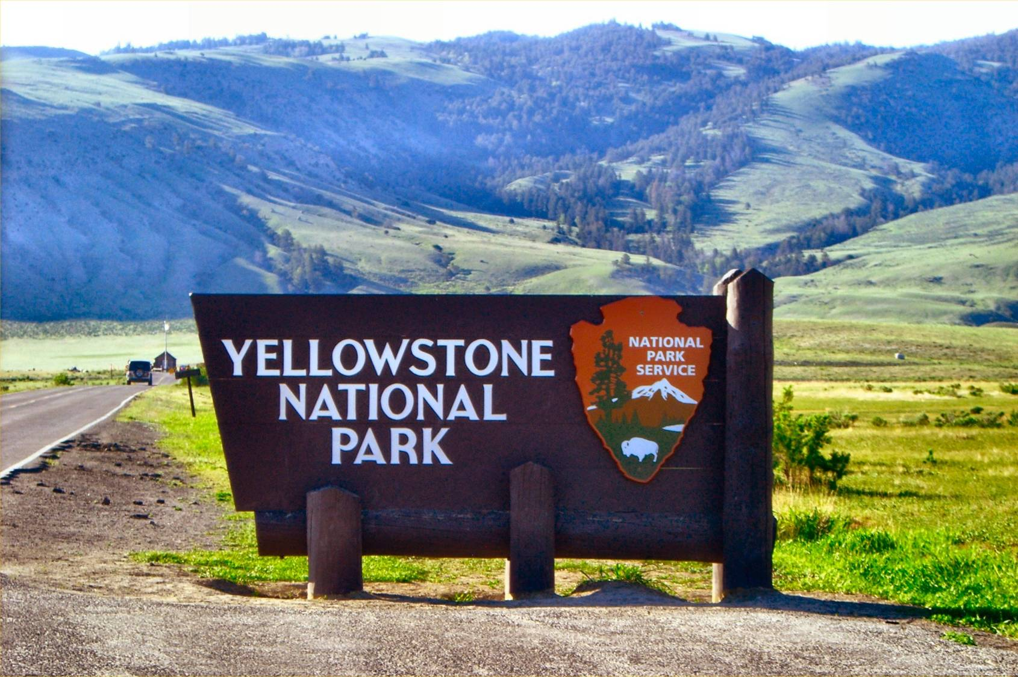
Historie:
V 19. století po vzoru Amerického Národního parku Yellowstone, se i v Německu rozhodli, že se Berchtesgaden stane CHKO.
Nicméně ani to nepomohlo a lidé stále sbírali chráněné plody, rostliny a lovili zvěř. Za národní park byla celá oblast vyhlášena až roku 1978. Nesmí se zde odklízet žádné dřevo, ani nijak zasahovat do přírody. Jinak se tento národní park stal také součástí biosférické rezervace Unesco.

Slide 4
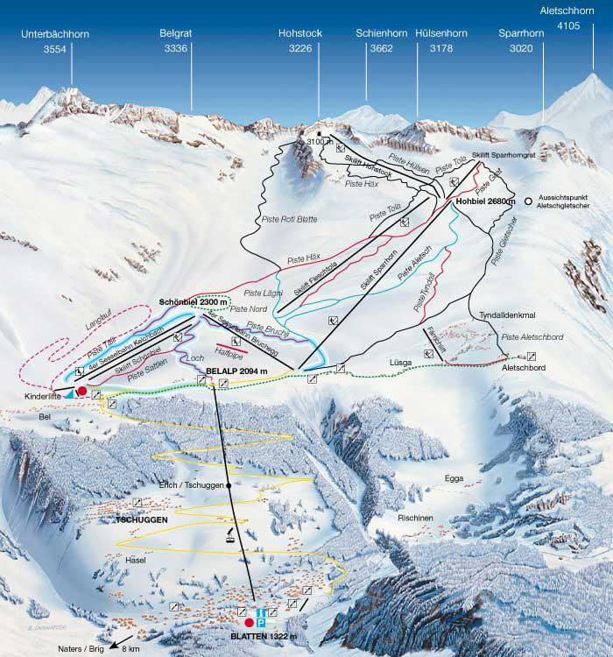
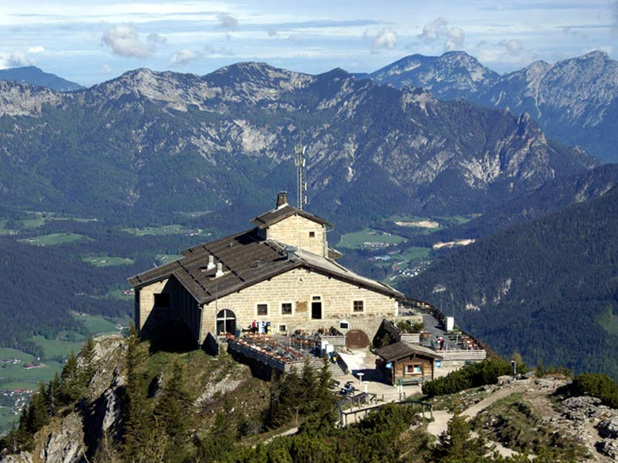
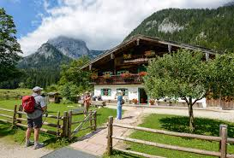
Zajímavosti:
Hitlerovo Orlí hnízdo je neoficiální název pro horské útočiště Adolfa Hitlera a jeho nejvěrnějších spolupracovníků, které se nachází poblíž jihobavorského města Berchtesgaden (asi 150 kilometrů jihovýchodně od Mnichova a 30 kilometrů jižně od rakouského Salcburku).
Informační středisko Berchtesgaden organizuje pro své návštěvníky spoustu různých akcí. Pokud nebude přát počasí, tak se můžete v projekční místnosti nácházející se v tomto centru poučit díky zajímavým filmům o místní přírodě.

Slide 5
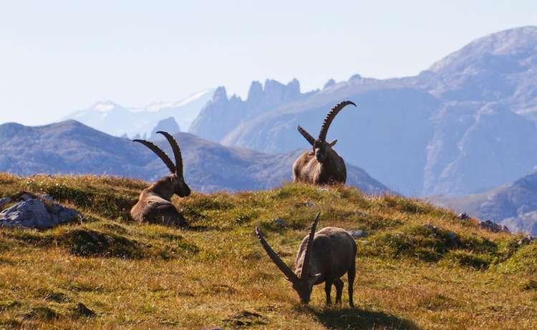
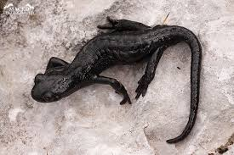
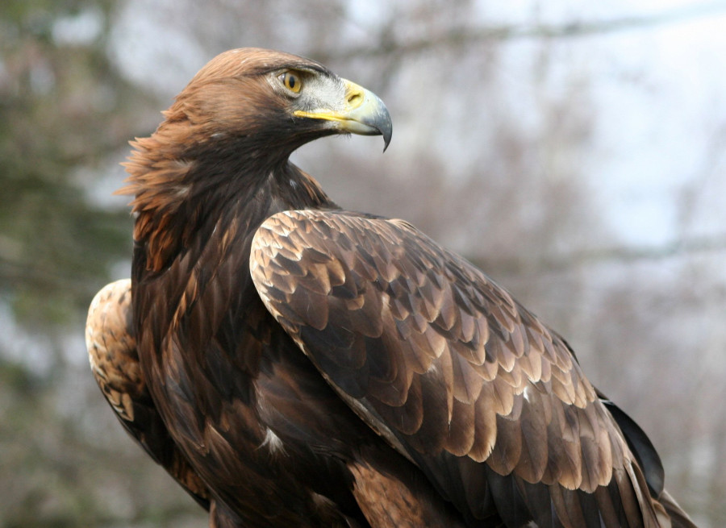
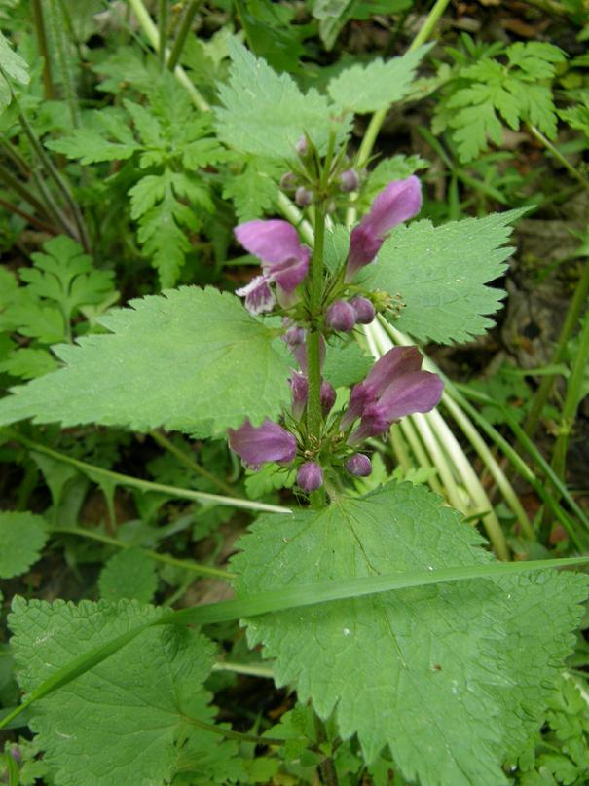
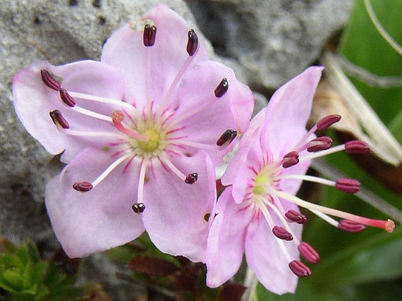
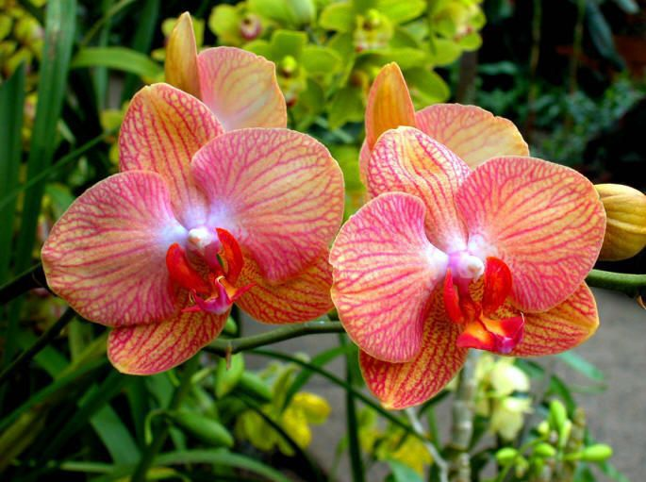
Fauna a Flóra:
Fauna: Kozoroh
Mlok Alpský
Orel skalní
Flóra: Hluchavka pyrenejská
Růžokeřík Cistovitý
Orchideje

Slide 6
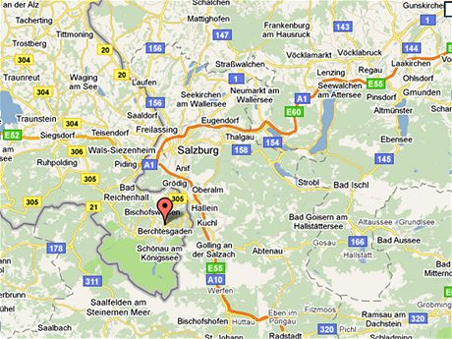
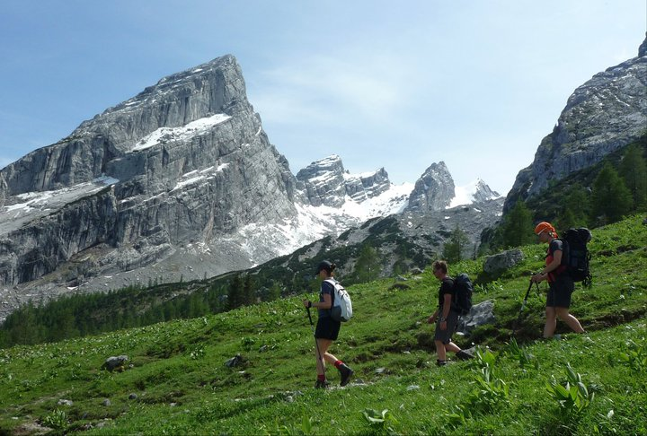
Turistická cesta:
Národní park Berchtesgaden vábí turisty především obrovským množstvím perfektně značených tras, na kterých se dá poznat spousta z krás zdejší přírody. Velmi zajímavou trasou je zdolání vrcholu hory Jenneru. Pokud si nevěříte na dlouhou trekingovou trasu, tak jistě nepohrdnete lanovkou.

Slide 7
Jak se tam dostaneme:
Letadlem: Ačkoliv se to může zdát téměř zbytečné se zmiňovat o letecké dopravě když se Bavorsko nachází za humny a ti co bydlí u západní hranice s našimi německými sousedy mají toto výletní sídlo téměř na dohled, přesto pro obyvatele severních Čech může být tento druh dopravy velice zajímavý a lákavý.
Autobusem: Existuje samozřejmě i možnost dopravit se do Berchtesgadenu také autobusem, ale tato volba není zdaleka jednoduchá a ani nijak cenově výhodná. Nejlevnější zpáteční jízdenku na autobus do Mnichova seženete u Student Agency za 750,- Kč při odjezdu z Prahy a to v pouze v případě že si ji koupíte minimálně 30 dní před odjezdem, jinak počítejte s částkou 1350,- Kč.
Vlakem: Pokud nebydlíte na severu Čech nebo nemáte rádi létání letadlem, tak potom můžete využít služeb německých spolkových drah, které mají položené koleje až do již zmíněného městečka Berchtesgaden.

Slide 8
Děkujeme za pozornost
Kája, Anička, Eva

